Slide 1






«ВОСПИТАНИЕ – СТРАТЕГИЧЕСКАЯ ЗАДАЧА СОВРЕМЕННОГО ОБРАЗОВАНИЯ»
августовская сессия
21.08.2026

Slide 2
10.00 – 10.20 | Приветствие. «Воспитание – стратегическая задача современного образования» Морозова Наталья Викторовна, заместитель начальника отдела дополнительного образования и воспитательной работы департамента образования г. Краснодар
10.20 – 11.00 | «Система воспитания: приоритетные направления» Кистанова Светлана Владимировна, заместитель директора МКУ КНМЦ
11.00 – 11.30 | «Рабочая программа воспитания: работа над ошибками» Лапа Наталья Александровна, начальник ОАиПВП МКУ КНМЦ
11.30 – 11.50 | Первичное выявление обучающихся, имеющих признаки аутодеструктивного поведения. Матвеева Екатерина Викторовна, заместитель директора МБУ ЦДК «Детство»
11.50 – 12.10 | «Движение первых: формируем единое воспитательное пространство - идеи, проекты, результаты» Усманова Елена Евгеньевна, Председатель «Движения Первых» города Краснодара
12.10 – 12.30 | «Вопросы - ответы». Индивидуальные консультации Специалисты ОАиПВП МКУ КНМЦ

Slide 3

«ВОСПИТАНИЕ – СТРАТЕГИЧЕСКАЯ ЗАДАЧА СОВРЕМЕННОГО ОБРАЗОВАНИЯ»
августовская сессия
21.08.2026

Slide 4
«СИСТЕМА ВОСПИТАНИЯ: ПРИОРИТЕТНЫЕ НАПРАВЛЕНИЯ»
Кистанова Светлана Владимировна,
заместитель директора МКУ КНМЦ
21.08.2026

Slide 5


Нормативная рамка
воспитательной и профилактической работы
Стратегия национальной
безопасности РФ
Указ Президента РФ
№ 400 от 02.07.2021
Основы государственной политики по сохранению ценностей
Указ Президента РФ
№ 809 от 09.11.2022
Стратегия комплексной безопасности детей до 2030 года
Указ Президента РФ
№ 358 от 17.05.2023
Национальные цели развития до 2030/2036
Указ Президента РФ
№ 309 от 07.05.2024
Основы государственной политики в области исторического просвещения Указ Президента РФ
№ 314 от 08.05.2024
Концепция развития системы профилактики до 2036 года Распоряжение Правительства РФ
№ 1272-р от 28.05.2026

Slide 6
Нормативно-правовая база
Указ Президента Российской Федерации «Об утверждении Основ государственной политики
по сохранению и укреплению традиционных российских духовно-нравственных ценностей» № 809 от 09.11.2022;
Указ Президента Российской Федерации «О Стратегии комплексной безопасности детей
в Российской Федерации на период до 2030 года» № 358 от 17.05.2023;
Указ Президента Российской Федерации «О национальных целях развития Российской Федерации на период до 2030 года и на перспективу до 2036 года» № 309 от 07.05.2024;
Распоряжение Правительства Российской Федерации «Об утверждении плана мероприятий
по реализации Стратегии комплексной безопасности детей в Российской Федерации на период до 2030 года» № 3233-р от 17.11.2023;
Федеральный закон от 29.12.2012 № 273‑ФЗ «Об образовании в Российской Федерации»;
Федеральный государственный образовательный стандарт НОО, ООО, СОО;
Федеральные рабочие программы и календарные план;
Письмо Минпросвещения России от 11.08.2023 № АБ‑3386/07, включая методические рекомендации по сопровождению детей участников СВО.

Slide 7
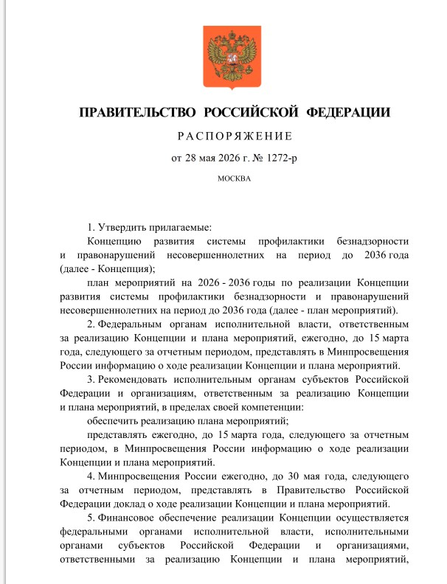
Новый концептуальный акцент:
профилактика как система ранней помощи
связка воспитания, профилактики и безопасности
раннее выявление рисков и неблагополучия
индивидуальная профилактическая и
реабилитационная работа
межведомственная маршрутизация случая
поддержка семьи и восстановление прав ребёнка
мониторинг причин, условий и результативности мер

Slide 8







Развитие воспитывающего пространства
КОМПОНЕНТЫ ВОСПИТЫВАЮЩЕЙ СРЕДЫ:
ПРОСТРАНСТВО:
музеи театры
киноклубы медиацентры
Центры детских
инициатив
ОТНОШЕНИЯ:
классное руководство,
«Наставники Первых»
«Обучение служением»
СОБЫТИЯ:
«Разговоры о важном»
«Добрые игры»
«Уроки мужества» киноуроки
ТРАДИЦИИ:
школьное ученическое самоуправление
Совет родителей символика ОО
ИНФОРМАЦИОННАЯ СРЕДА:
школьное ТВ медиацентр
«Родительский университет»
Календарь образовательных событий и памятных дат на 2026–2027 учебный год
ДЕТСКИЕ
ОБЩЕСТВЕННЫЕ ОРГАНИЗАЦИИ

Slide 9
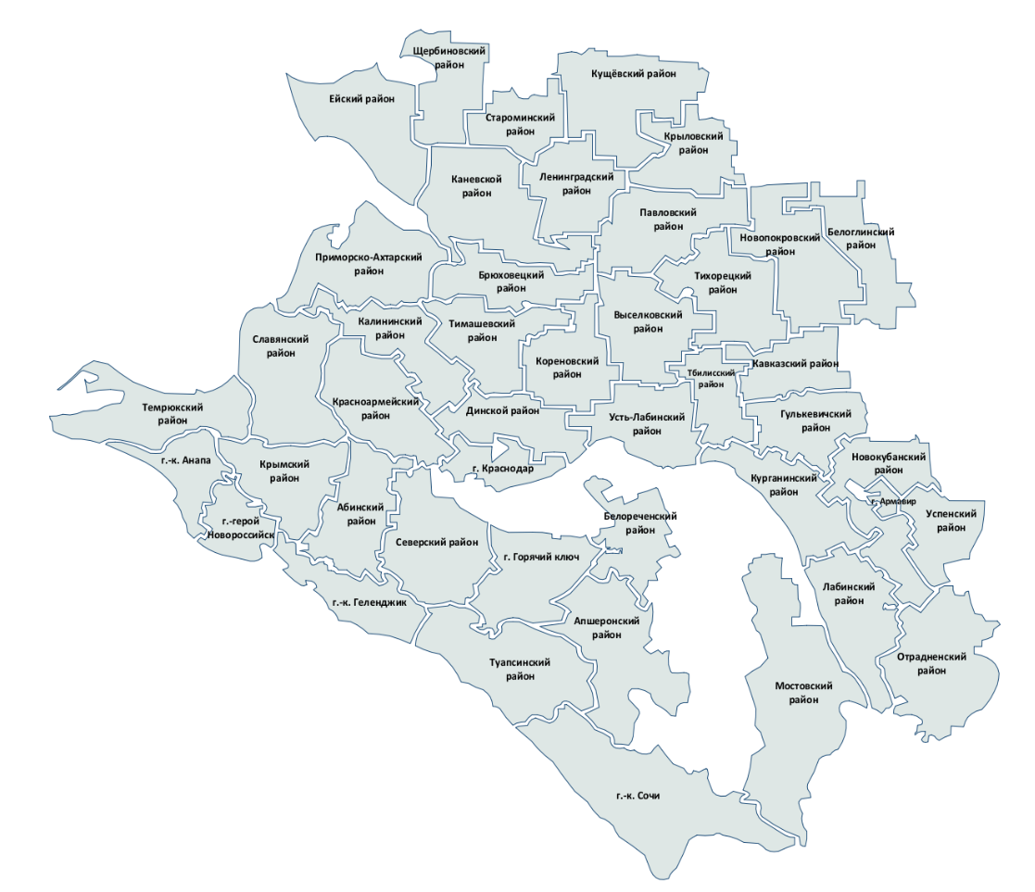
Патриотическое воспитание
Парта Героя
Книги Памяти
Уроки Мужества
Орлята России,
Движение первых
Разговоры о важном
Юнармейское движение
Встречи с ветеранами СВО
Школьные музеи/ музейные уголки
Акции «Письмо солдату», «Посылка солдату»
Помощь в благоустройстве памятных мест
Предмет «Основы безопасности и защиты Родины» -
обязательный предмет, внеурочная региональная программа
«Начальная военная подготовка» (для учащихся 10 классов)

Slide 10
Новые федеральные решения
в воспитательной работе на 2026 г.
ОЦЕНКА ПОВЕДЕНИЯ ОБУЧАЮЩИХСЯ
Апробация системы оценки поведения обучающихся 1–8 классов:
трехуровневая система оценивания;
подготовка характеристики обучающегося;
использование результатов оценки для организации воспитательной работы.
Участвуют в апробации ОО № 12, 19, 52, 116.
НАЦИОНАЛЬНОЕ ИССЛЕДОВАНИЕ РЕЗУЛЬТАТОВ ВОСПИТАНИЯ
в 2026/2027 учебном году продолжится исследование
сформированности у обучающихся ценностных ориентаций. Результаты предполагается использовать для:
совершенствования воспитательной работы;
повышения качества профилактики негативных и деструктивных явлений.

Slide 11
Новые федеральные решения
в воспитательной работе на 2026 г.
«ОБУЧЕНИЕ СЛУЖЕНИЕМ»
практико-ориентированная проектная деятельность;
интеграция урочной и внеурочной деятельности;
решение социально значимых задач средствами ученических проектов.
«ШКОЛЬНОЕ ТЕЛЕВИДЕНИЕ»
использование школьной инфраструктуры для воспитательного
контента;
социальная реклама;
формирование безопасной информационной среды.
ВЗАИМОДЕЙСТВИЕ С РОДИТЕЛЯМИ
использование рекомендованных просветительских материалов;
единые подходы школы и семьи к вопросам воспитания;
включение родителей в единое воспитательное пространство.

Slide 12




Организация ранней профилактической работы и оказание психолого-педагогической помощи несовершеннолетним
с использованием цифровых ресурсов
Наиболее частые темы обращений
Общероссийский детский
телефон доверия с
единым номером
8-800-2000-122
или 124
Получен аттестат соответствия требованиям информационной безопасности
Психическая травма и
острые кризисные
состояния.
Введена в эксплуатацию приказом Министерства просвещения Российской Федерации от 1 декабря 2025 года № 881
Проблемы возрастного развития.
Положение о государственной информационной системе профилактики
безнадзорности и правонарушений несовершеннолетних утверждено
постановлением Правительства Российской Федерации от 1 апреля 2025 года № 411 ·
Эмоционально-
личностные проблемы.
Краевой телефон
«горячей линии» для детей и подростков, находящихся в ТЖС, 8-861-245-82-82
или 8-988-245-82-82
Профессиональное самоопределение и способности.
Подключены поставщики информации, относящиеся к функциональной группе
«комиссии по делам несовершеннолетних и защите их прав» (п. 2 ППРФ 411)

Slide 13


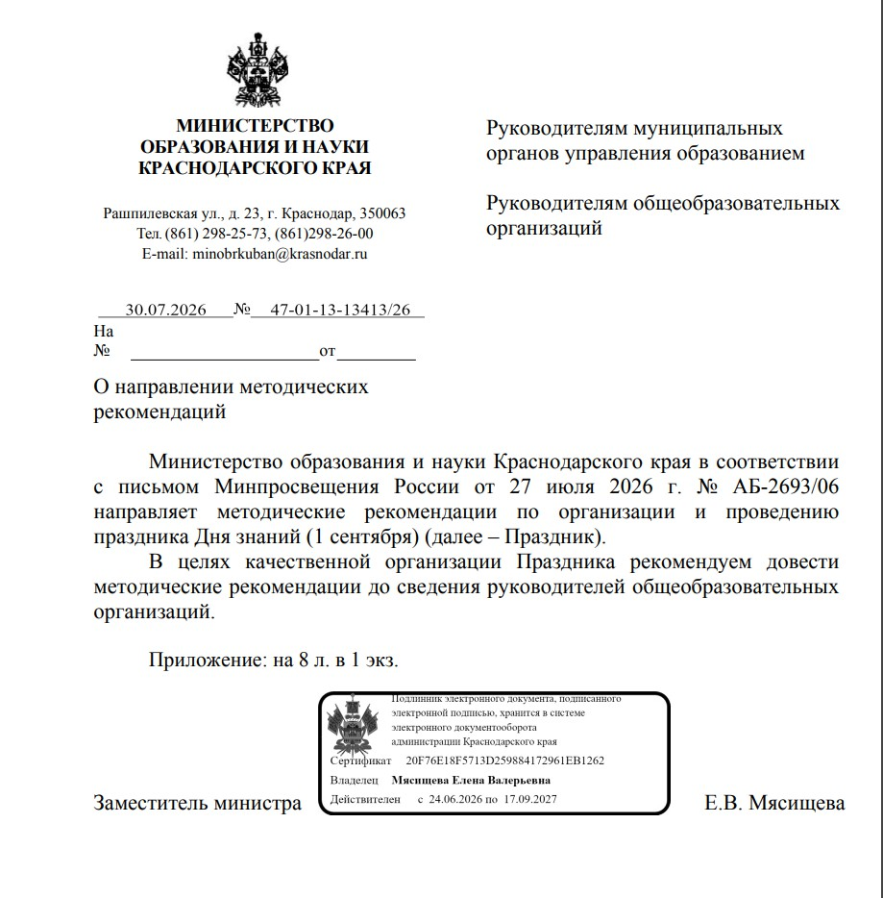



Торжественная линейка.
Первый звонок.
письмо министерства
от 05 августа 2026 г.
№ 47-01-13-13785/26
«О подготовки ко Дню знаний»
Приказ министерства
от 06 августа 2026 г. № 2882
«О мерах по обеспечению безопасности во время проведения Дня знаний в 2026/2027 учебном году»
письмо министерства от 30 июля 2027 г.
№ 47-01-13-13413
«О направлении методических рекомендаций»

Slide 14
Проектирование модуля
«Профилактика и безопасность» РПВ ОО
В модуле д о л ж н ы б ы ть отражены:
Направления профилактической работы в ОО.
Технологии, методы и формы профилактической
работы.
Организация контроля за осуществлением профилактики в ОО.
Межведомственное взаимодействие и социальное партнерство.
Указ Президента Российской
Федерации от 17.05.2023 г. № 358
«О Стратегии комплексной безопасности детей в Российской Федерации на период до 2030 года»
Задача школы — не «добавить мероприятия», а связать профилактику с
укладом, классным руководством, внеурочной деятельностью, родителями и социальными партнёрами.

Slide 15
Проектирование модуля
«Профилактика и безопасность» РПВ ОО
Что включать в содержание профилактической работы?
Психологическая безопасность
1
Безопасная среда
2
Девиантное поведение
3
условия, правила, уклад,
профилактика травматизма, ПДД
аддикции, делинквентность, агрессия, самоповреждение
жизнестойкость, благополучие, поддержка групп риска
4
Семья и родители
5
Правовое воспитание
6
Цифровая среда
раннее выявление
неблагополучия, просвещение,
сопровождение
правовая грамотность,
профилактика преступлений
инфобезопасность, вербовка, киберриски, деструктивные группы

Slide 16



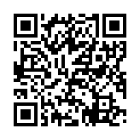




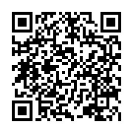
Навигаторы профилактики
1
Девиантное поведение
офлайн-риски: аддиктивное, агрессивное,
делинквентное, самоповреждающее и другие формы
2
Виктимизация
тревожные факторы поведения пострадавших и свидетелей, алгоритмы действий специалиста
3
Цифровая среда
вовлечение в деструктивные группы, киберагрессия, кибераддикции, опасное онлайн-поведение

Slide 17

Подходы к совершенствованию организации профилактической работы в рамках Комплексного плана противодействия идеологии терроризма
Нормативно-правовое обеспечение деятельности.
Федеральный закон от 6 марта 2006 года № 35-ФЗ
«О противодействии терроризму»
Федеральный закон от 25 июля 2002 года № 114-ФЗ
«О противодействии экстремистской деятельности»
Комплексный план противодействия идеологии терроризма в Российской Федерации
на 2024-2028 годы,
утвержден Президентом Российской Федерации 30 декабря 2023 года № Пр-2610
Указ Президента Российской Федерации от 28 декабря 2024 года № 1124
«Об утверждении стратегии противодействия экстремизму в Российской Федерации»
План мероприятий по реализации Стратегии противодействия экстремизму в Российской Федерации,
утвержденный заместителем Председателя Правительства Российской Федерации
Д. Чернышенко
25 марта 2025 г. № ДЧ-П44-10219
Перечень мероприятий по исполнению в 2026 году Комплексного плана противодействия
идеологии терроризма в Российской Федерации на 2024-2028 годы в Краснодарском крае, утвержден Губернатором Краснодарского края 20 января 2026 года
План мероприятий по реализации
в Краснодарском крае Стратегии противодействия экстремизму в Российской Федерации, утвержденный Губернатором Краснодарского края 27 августа 2025 года

Slide 18
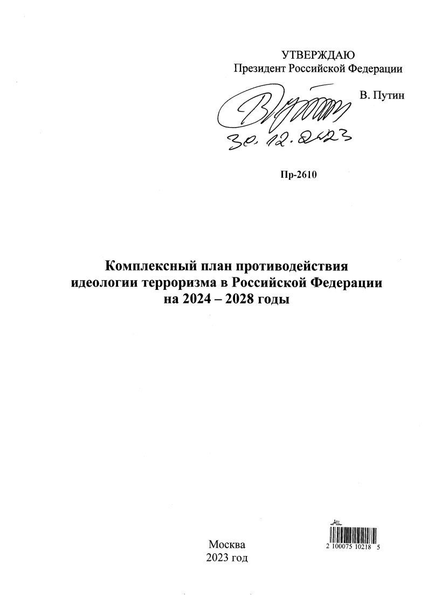
Комплексный план противодействия идеологии терроризма
Комплексный план противодействия идеологии терроризма в Российской Федерации на 2024-2028 годы (Пр-2610 от 30 декабря 2023 г.)
Цель - формирование у населения на основе традиционных духовно-нравственных ценностей неприятия идеологии терроризма и устойчивости к ее пропаганде
Задачи:
- проведение воспитательных, просветительских, культурных, досуговых, спортивных мероприятий для устранения предпосылок радикализации;
- привитие традиционных российских духовно-нравственных ценностей;
- повышение результативности мер профилактического воздействия;
- наполнение информационного пространства актуальной информацией, формирующей неприятие идеологии терроризма.
На кого направлена:
- несовершеннолетние, состоящие на различных формах профилактического учета, разделяющие идеи террористических, экстремистских, националистических организаций, деструктивных движений (субкультур);
- несовершеннолетние из новых субъектов РФ или проживающие ранее на подконтрольных киевскому режиму территориях;
- мигранты, иностранные граждане, прибывшие в РФ для проживания или трудовой деятельности;
- несовершеннолетние, прибывшие (возвращенные) из зон вооруженных конфликтов.

Slide 19






О деятельности советника директора по воспитанию
«Навигаторы 3.0» Обязательное заочное обучение советников директоров по воспитанию
Реализация Дней единых действий согласно
календарю памятных дат
Работа в рамках РДДМ
«Движения Первых»
Общешкольные
родительские чаты
Работа в рамках реализации программы социальной
активности учащихся
младших школьников
«Орлята России»
Работа в рамках реализации программы социальной
активности дошкольников
«Орлята - дошколята»

Slide 20

ДОКУМЕНТАЦИЯ ОО,
РЕГЛАМЕНТИРУЮЩАЯ ВОСПИТАТЕЛЬНУЮ РАБОТУ
Примерное положение о штабе воспитательной работы,
Примерное положение о совете профилактики правонарушений несовершеннолетних в ОО,
Примерное положение о постановке на внутришкольный учёт и снятии с внутришкольного учёта,
Примерное положение о деятельности служб школьной медиации (примерения) в ОО,
- Рекомендации по организации индивидуальной профилактической работы в отношении несовершеннолетних и семей, состоящих на различных видах профилактического учёта

Slide 21
НОРМАТИВНАЯ ДОКУМЕНТАЦИЯ
ШТАБА ВОСПИТАТЕЛЬНОЙ РАБОТЫ
1. Положение о ШВР МАОУ СОШ № __ .
2. Приказ «О продлении деятельности ШВР МАОУ СОШ № ___ в 20__-20__ учебном году».
Приложения к приказу:
приложение 1 – «Состав ШВР МАОУ СОШ № ___ в 20 /20 учебном году»,
приложение 2 – «График заседаний ШВР МАОУ СОШ № ___ в 20 /20 учебном году».
3. Анализ деятельности ШВР МАОУ СОШ № ___ за предыдущий год функционирования ШВР.
4. Протоколы заседаний ШВР.

Slide 22
НОРМАТИВНАЯ ДОКУМЕНТАЦИЯ СОВЕТА ПРОФИЛАКТИКИ ПРАВОНАРУШЕНИЙ НЕСОВЕРШЕННОЛЕТНИХ
1. Положение о Совете профилактики правонарушений несовершеннолетних в МАОУ СОШ № ___.
2. Приказ «О продолжение деятельности Совета профилактики правонарушений несовершеннолетних в МАОУ СОШ № ___ в 20 /20 учебном году».
3. Приложения к приказу:
приложение 1. «Состав Совета профилактики правонарушений несовершеннолетних МАОУ СОШ № ___ в 20 /20 учебном году»;
приложение 2. «График заседаний Совета профилактики правонарушений несовершеннолетних МАОУ СОШ № ___ в 20 /20 учебном году».
4. Анализ деятельности Совета профилактики правонарушений несовершеннолетних МАОУ СОШ № ___ за предыдущий год.
5. Протоколы заседаний Совета профилактики несовершеннолетних.
6. Положение о постановке и снятии с внутришкольного учёта.
7. Личные дела несовершеннолетних, и (или) семей, состоящих на учёте.

Slide 23
ДОКУМЕНТЫ
СЛУЖБЫ ШКОЛЬНОЙ МЕДИАЦИИ (ПРИМИРЕНИЯ)
1. Приказ о создании службы школьной медиации (примирения) (СШМ) или Приказ «О продолжение деятельности СШМ МАОУ СОШ № ___ в 20 /20 учебном году».
2. Приложения к приказу:
приложение 1 «Положение о СШМ МАОУ СОШ № ___».
приложение 2 «Состав СШМ МАОУ СОШ № ___ в 20 /20 учебном году».
приложение 3 – «План работы СШМ МАОУ СОШ № ___ в 20 /20 учебном году».
3. Журнал учёта обращений в службу школьной медиации (примирения) в МАОУ СОШ № ___.
4. Статистический анализ деятельности СШМ за предыдущий год

Slide 24

АНТИНАРКО
1. Наличие общешкольного плана работы по профилактике табакокурения, алкоголизма и наркомании. Фактическая реализация мероприятий плана, наличие подтверждающих документов (ссылки проведенного мероприятия в сети Интернет, фото мероприятий).
2.Наличие плана совместной деятельности общеобразовательной организации и ГБУЗ «Наркологический диспансер» МЗ КК по профилактике наркомании, алкоголизма и табакокурения (дата согласования, печать, отметка о выполнении мероприятий, соответствие даты проведения мероприятия в плане с отметкой в межведомственном журнале).
3. Наличие плана совместной деятельности общеобразовательной организации и ПДН по профилактике наркомании, алкоголизма и табакокурения (дата согласования, печать, отметка о выполнении мероприятий, соответствие даты проведения мероприятия в плане с отметкой в межведомственном журнале).
4. Журнал межведомственного взаимодействия в ОО с приложенными справками.
5. Наличие кабинета профилактики наркомании (табличка, график работы, наличие стендов, методических материалов, подтверждение работы).

Slide 25

МЕТОДИЧЕСКОЕ ОБЪЕДИНЕНИЕ
КЛАССНЫХ РУКОВОДИТЕЛЕЙ
Методическое объединение классных руководителей:
Приказ о деятельности МО классных руководителей МАОУ СОШ № __
на 20 /20 учебный год.
Приложения:
Положение о МО классных руководителей.
Состав МО: председатель, заместитель председателя, члены.
План работы МО классных руководителей.
2. Анализ по итогам учебного года.
3. Протоколы.
Методические рекомендации по организации работы педагогических работников, осуществляющих классное руководство в общеобразовательных организациях (2020г.)

Slide 26
В ПОМОЩЬ КЛАССНОМУ РУКОВОДИТЕЛЮ
Документация классного руководителя:
- Данные об учащихся, список с контактными данными.
- Занятость во внеурочной деятельности, учёт успеваемости и достижений.
- Календарный план воспитательной работы (один раз в год – на основе общешкольного Календарного плана воспитательной работы).
- Работа с родителями (список членов родительского совета класса), календарно-тематическое планирование собраний совета класса, протоколы и листы учёта посещаемости родителями собраний.
- Ученическое самоуправление класса, сведения о работе ШУС класса (актив класса и распределение поручений между детьми).
- Социальный паспорт класса (один раз в год – актуализация сведений о социальном статусе семьи и ребенка в начале учебного года).
- Личные дела обучающихся (один раз в год – актуализация сведений (проставление отметок по итогам года).
- Техника безопасности (инструкции, журнал регистрации инструктажа по ТБ и ПДД).
- Анализ воспитательной работы в классе (один раз в год – по итогам учебного года).

Slide 27

КАНИКУЛЫ
Основные формы отдыха и занятости:
- Лагеря труда и отдыха дневного пребывания (ЛТО).
- Профильные лагеря с дневным пребыванием (ЛДП)
Муниципальные выездные профильные смены.
Тематические экспедиции, походы, экскурсии.
Временное трудоустройство.
- Дневные и вечерние площадки.
Единая федеральная программа воспитательной работы для организаций отдыха детей и их оздоровления, разработанная Министерством просвещения Российской Федерации

Slide 28



СОВЕТ РОДИТЕЛЕЙ
Федеральный закон от 29.12.2012 N 273-ФЗ (ред. от 08.08.2024) «Об образовании в Российской Федерации» (с изм. и доп., вступ. в силу с 01.09.2024).
Статья 26. Пункт 6.
1. Совет родителей МАОУ СОШ № ___:
Приказ о создании Совета родителей МАОУ СОШ № __ на 20 /20__ учебный год.
ПРИЛОЖЕНИЯ:
Положение о Совете родителей.
План работы или график проведения общешкольных собраний.
Состав Совета родителей.
Протоколы заседаний Совета родителей.
2.Совет отцов (матерей)- если есть.
Единое содержание общего образования

Slide 29

СОВЕТ ОБУЧАЮЩИХСЯ
Деятельность Совета обучающихся:
Положение о Совете обучающихся.
Приказ, план работы, протоколы, анализ.
Типы моделей ученического самоуправления
1. Административная модель. Условное название «Совет обучающихся».
2. Игровая модель. В этой модели весь процесс самоуправления основан на игровой деятельности.
3. Раздельная административно-игровая модель. Эта модель опирается на ту же формальную концепцию самоуправления, что и административная модель. Несколько раз в год проводятся ролевые игры, позволяющие обучающимся взять на себя обязанности учителей.
4. Совмещенная административно-игровая модель. Эта модель представляет собой комбинацию первых двух моделей, но использует в основном игровые методы.

Slide 30

ДЕТСКИЕ ОБЩЕСТВЕННЫЕ ОБЪЕДИНЕНИЯ
Основные документы детской общественной организации
1. Приказ о создании ДОО.
Приложения:
Программы, в т.ч. программа деятельности детской организации;
Списки членов Совета или другого выборного органа с указанием обязанностей каждого.
План работы детской организации на год (по четвертям).
2. Протоколы и акты (протоколы заседаний, решения выборного органа).
3. Система взаимодействия и сотрудничества (договора, в т.ч. договор между детской организацией и учреждением, в котором базируется организация).
4. Корпоративная культура (символика, ритуалы, традиции, положения об основных символах организации).
5. Отчёт о работе за год (или анализ).

Slide 31

МОДУЛЬ
«ОРГАНИЗАЦИЯ ПРЕДМЕТНО-ПРОСТРАНСТВЕННОЙ СРЕДЫ»
Стенды
Закон КК № 1539-КЗ (информация о законе, полезные советы).
Советы психолога.
Каникулы.
О здоровом образе жизни, спортивная жизнь школы, ШСК.
Памятки КДН, антинаркотической комиссии, актуальные телефоны служб.
АНТИНАРКО.
Стенд для родителей и др.
Стенд о деятельности ШВР:
- Состав и график работы членов ШВР, план работы (неделя, месяц, год).
- Расписание кружков, секций, клубов, детских общественных объединений и т.д.
- Расписание работы библиотеки.
- Телефоны экстренных служб; (правильность)
- Телефон доверия;
- Новости из жизни школы (фотографии мероприятий, информации и т.д. эстетичность, актуальность, читаемость материала).

Slide 32







Задача: Реализация ключевых направлений воспитательной деятельности
Взять на контроль размещение рабочих программ воспитания и календарных планов
воспитательной работы на официальных сайтах до 31 августа 2026 г.
Продолжить реализацию курса «Разговоры о важном», начиная с 1 сентября 2026 г., еженедельно по понедельникам
Продолжить проведение церемониала поднятия государственного флага Российской Федерации и флага Краснодарского края, города Краснодара с исполнением гимнов, начиная с 1 сентября 2026 г., еженедельно по понедельникам
Обеспечить 100% охват участия начальных классов в программе социальной активности
«Орлята России», начиная с 1 сентября 2026 г.
Активизировать работу первичных отделений Движения первых, созданных
в образовательных организациях, начиная с 1 сентября 2026 г.
Обновить и утвердить все положения, регламентирующие реализацию воспитательного процесса до 31 августа 2026 г.
Активизировать деятельность школьных медиацентров, школьных театров, школьных спортивных клубов, патриотических клубов.
Обеспечить деятельность советников директоров по воспитанию и взаимодействию с детскими общественными объединениями, исключив наличие вакансий, начиная с 1 сентября 2026 г.

Slide 33

Федеральный уровень методических ресурсов воспитания и профилактики
Нормативные документы и стратегии:
Стратегия развития воспитания в Российской федерации на период до 2030 года;
№273-ФЗ «Об образовании в Российской Федерации;
Федеральный закон от 24 июня 1999 г. N 120-ФЗ "Об основах системы профилактики безнадзорности и правонарушений несовершеннолетних" (с изменениями и дополнениями).
Методические письма и рекомендации Минпросвещения России:
Письмо Министерства просвещения Российской Федерации от 8 октября 2024 г. № 07-4851 «О методических рекомендациях»
Письмо от 28 октября 2024 г. № АБ-3169/07 «Организация межведомственного взаимодействия при реализации мероприятий по раннему выявлению незаконного потребления наркотических средств и психотропных веществ».
Письмо от 10 апреля 2025 г. № 07-1613 «Алгоритмы деятельности педагога-психолога (психолога в сфере образования) по оказанию психологической помощи участникам образовательных отношений».
Письмо от 11 ноября 2024 г. № 07-5429 «Выявление признаков нарушения настроения и
тревоги в детском и подростковом возрасте».
Минпросвещения России от 24.07.2025 N АБ-2700/07 "О направлении методического письма«
(вместе с "Методическим письмом "Профилактика суицидального поведения несовершеннолетних в
образовательных организациях: формирование позитивного мышления и ответственного поведения")

Slide 34
Региональный уровень методических ресурсов воспитания и профилактики
Нормативно-правовая база:
Закон Краснодарского края № 1539-КЗ «О мерах по профилактике безнадзорности и правонарушений несовершеннолетних в Краснодарском крае»;
Постановление главы администрации (губернатора) Краснодарского края от 22 марта 2019 г. N 150 "О мерах по профилактике преступлений несовершеннолетних и в отношении детей, жестокого обращения с ними, выявлению семейного неблагополучия, предупреждению травматизма и суицидального поведения несовершеннолетних;
Постановление КДНиЗП при администрации Краснодарского края от 27.12.2017 № 4/3 — порядок межведомственного взаимодействия по организации индивидуальной профилактической работы в отношении несовершеннолетних и семей, находящихся в социально опасном положении;
Постановление КДНиЗП при администрации Краснодарского края от 24.10.2014 № 3/8 (в действующей редакции) — порядок межведомственного взаимодействия при возникновении чрезвычайного происшествия с несовершеннолетним;
Постановление КДНиЗП при администрации Краснодарского края от 22.09.2021 № 4/1 «О профилактике суицидов несовершеннолетних и мерах по их предупреждению»;
Постановление КДНиЗП при администрации Краснодарского края от 17.03.2026 № 2/1;
Постановление КДНиЗП при администрации Краснодарского края от 17.03.2026 № 2/2 «Об утверждении Порядка раннего выявления детского и семейного неблагополучия на территории Краснодарского края»;
Постановление КДНиЗП при администрации Краснодарского края от 11.12.2025 № 5/1;
Постановление КДНиЗП при администрации Краснодарского края от 19.12.2023 № 8/2 — комплексный план мероприятий на 2024–2026 годы по профилактике правонарушений несовершеннолетних и в отношении детей, жестокого обращения, нарушений половой неприкосновенности, семейного неблагополучия, травматизма и суицидального поведения.

Slide 35






Федеральный уровень методических ресурсов воспитания и профилактики
Материалы крупных проектов и движений:
https://xn--80aapampemcchfmo7a3c9ehj.xn--p1ai/new-projects/molodezh-i-deti/
https://xn--90acagbhgpca7c8c7f.xn--p1ai/
https://www.xn--b1adeawvbbbfnhgog5d9dg.xn--p1ai/

Slide 36

Федеральный и региональный уровни методических ресурсов воспитания и профилактики
https://disk.yandex.ru/d/rrT1oH61tXNMGg

Slide 37








Методические материалы и рекомендации.
Специализированные центры.

Slide 38


МР по оказанию допсихологической помощи участникам образовательных отношений

Slide 39


Пособие по профилактике терроризма и радикализации

Slide 40


Сборник методических материалов по вопросам профилактики угроз половой неприкосновенности несовершеннолетних

Slide 41


МР по комплексному сопровождению обучающихся, переживших психотравмирующие события в условиях боевых действий

Slide 42


Рекомендации по организации просветительских мероприятий по профилактике использования ненормативной лексики в детско-подростковой среде для обучающихся, их родителей (законных представителей), педагогических работников образовательных организаций

Slide 43


Методическое письмо по проведению в образовательных организациях с обучающимися профилактических мероприятий, направленных на формирование у них позитивного мышления, принципов здорового образа жизни, предупреждение суицидального поведения (для руководителей, педагогов-психологов (психологов в сфере образования), социальных педагогов, классных руководителей и иных педагогических работников общеобразовательных и профессиональных образовательных организаций

Slide 44
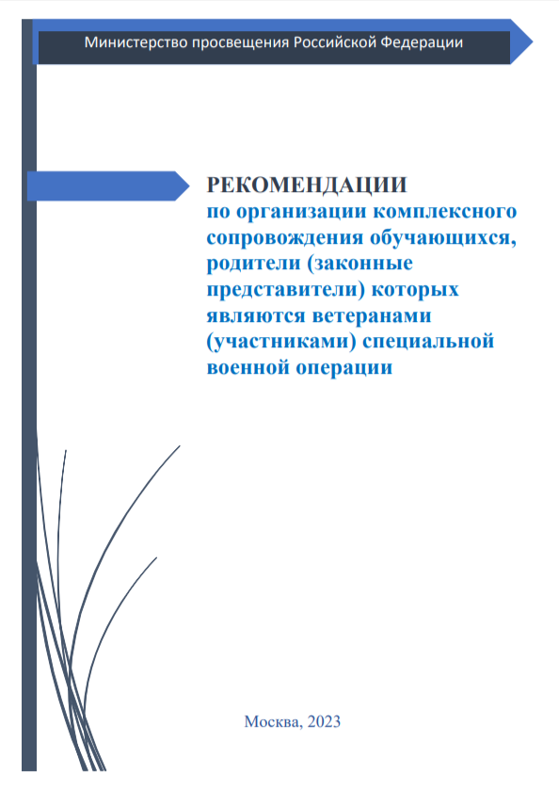





МР по работе в школах с детьми участников СВО

Slide 45



Slide 46
«ВОСПИТАНИЕ – СТРАТЕГИЧЕСКАЯ ЗАДАЧА СОВРЕМЕННОГО ОБРАЗОВАНИЯ»
августовская сессия
21.08.2026

